Slide 1
ANATOMIA MIEMBROS SUPERIORES
LIC.CARLOS HUMBERTO REYES

Slide 2
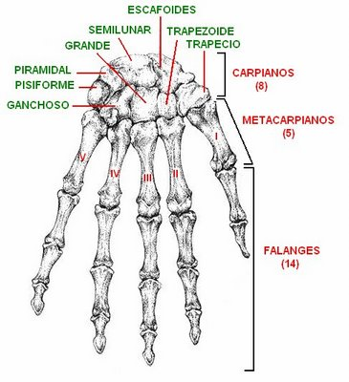

Slide 3
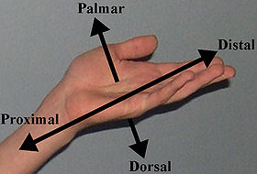
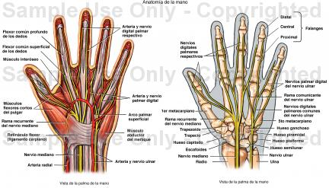

Slide 10
